Slide 1

Chào mừng các con đến với tiết chính tả nhé!

Slide 2
TIẾNG VIỆT 1
Tập 2
Tuần 28
Chính tả: Cô giáo với mùa thu

Slide 3







KHỞI ĐỘNG

Slide 4
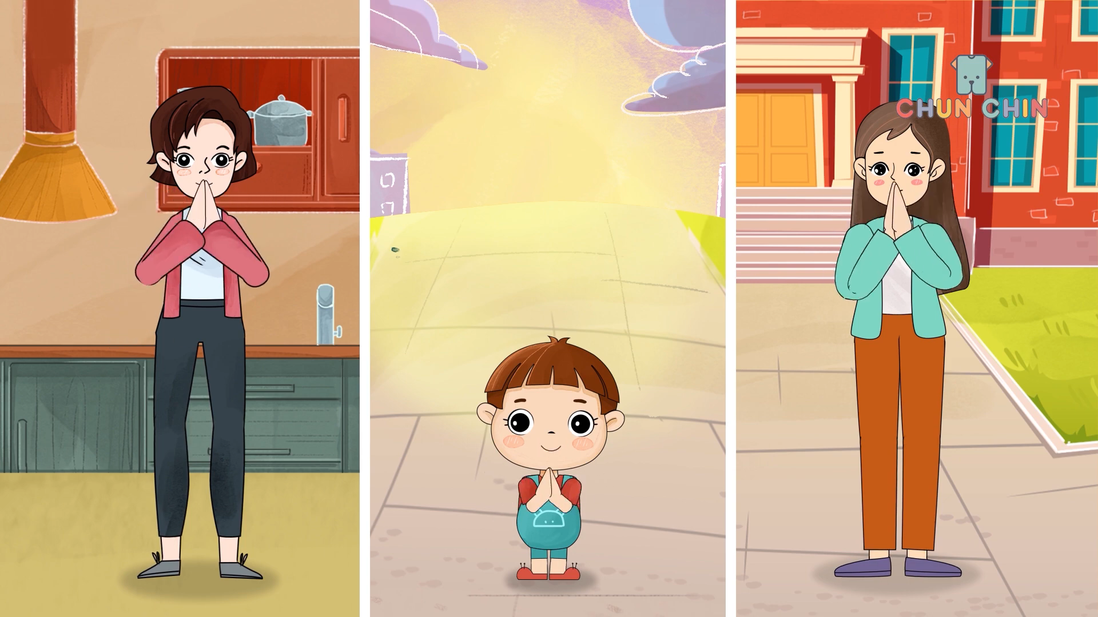

Slide 5


Nói về cô giáo của em.

Slide 6



NGHE – VIẾT

Slide 7
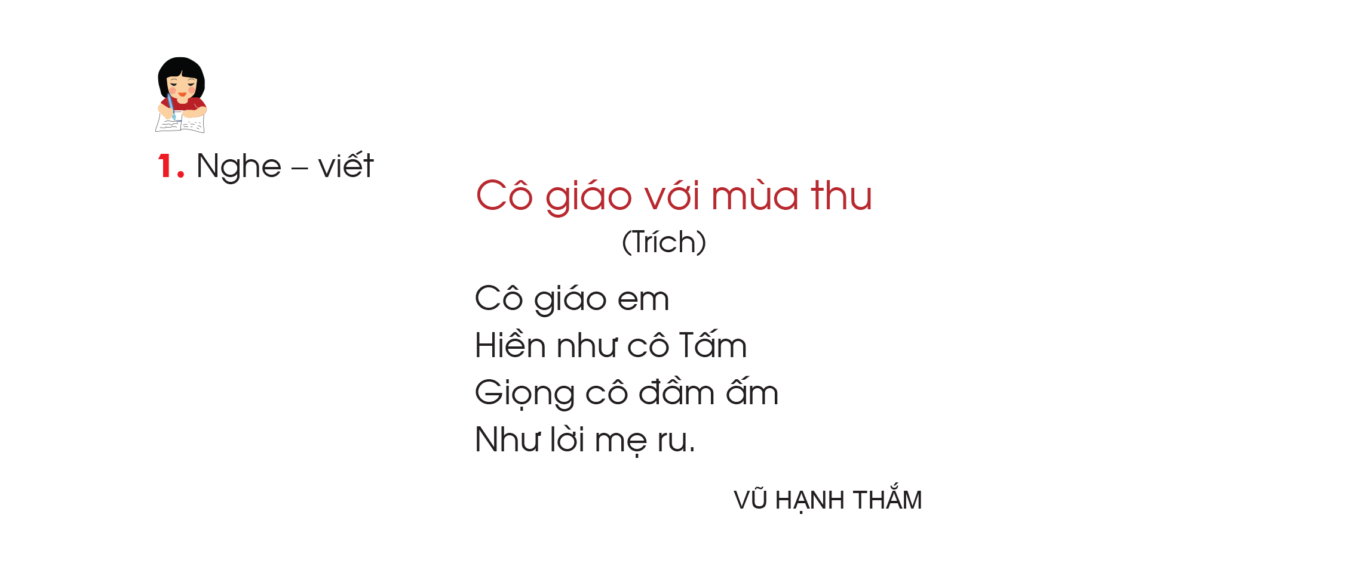


Slide 8
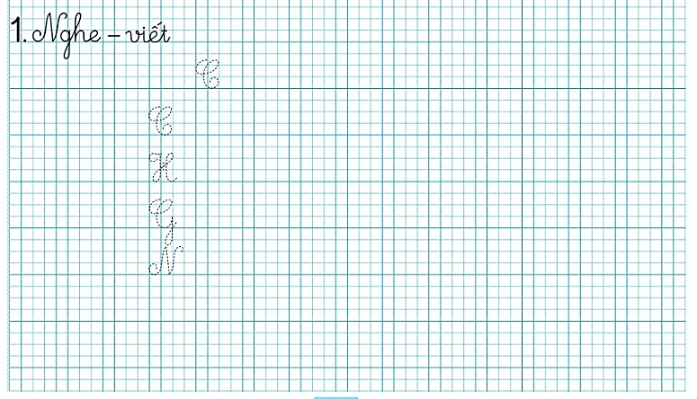

Slide 9


THỰC HÀNH
VIẾT VỞ

Slide 10



LÀM BÀI TẬP CHÍNH TẢ

Slide 11
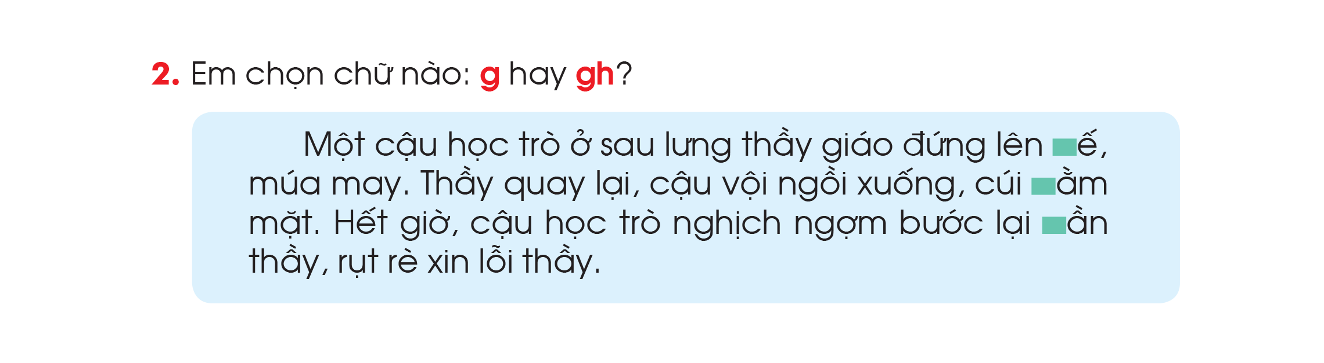
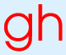

g

Slide 12
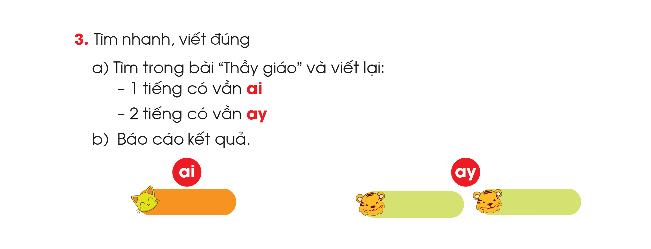
lại
ngay
dãy

